Slide 1
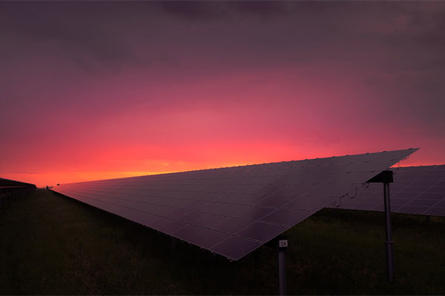

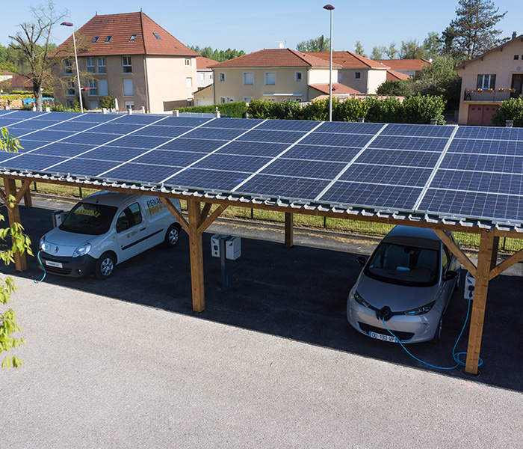
Site internet : https://efe66.fr/
Ombrière de parking
1CCST

Slide 2
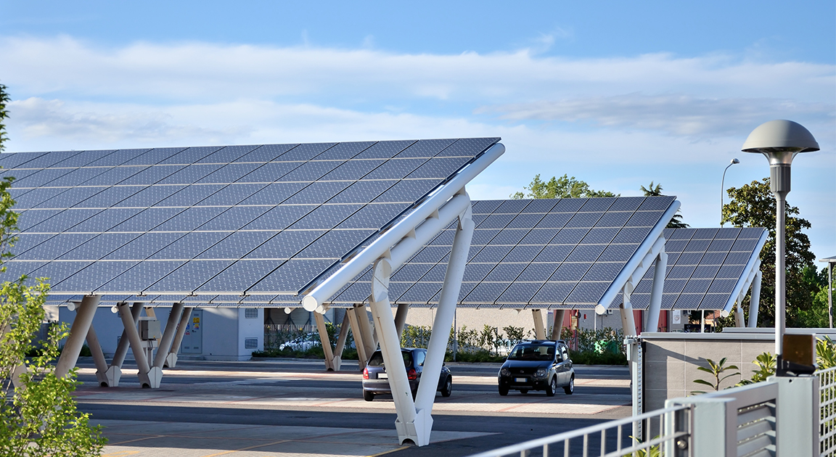
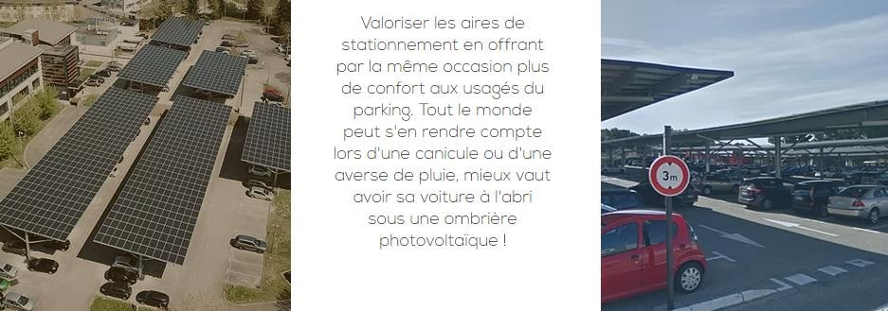

Slide 3
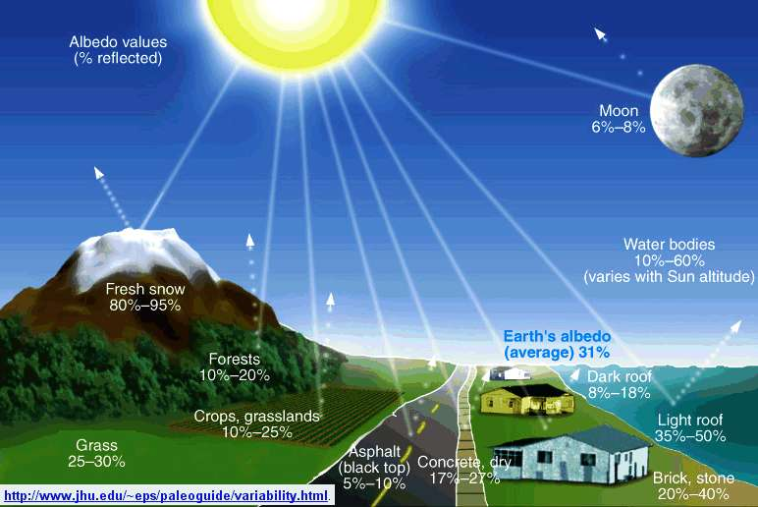
L’Albédo solaire
L'albédo est une grandeur sans dimension, représentant la fraction de l'énergie solaire globale réfléchie par une surface. Elle est exprimée en pourcentage ou par un chiffre compris entre 0 (toute la lumière est absorbée) et 1 (toute la lumière est réfléchie).
Pour une surface environnante, plus la lumière est réfléchie, plus le rendement du panneau sera meilleur

Slide 4
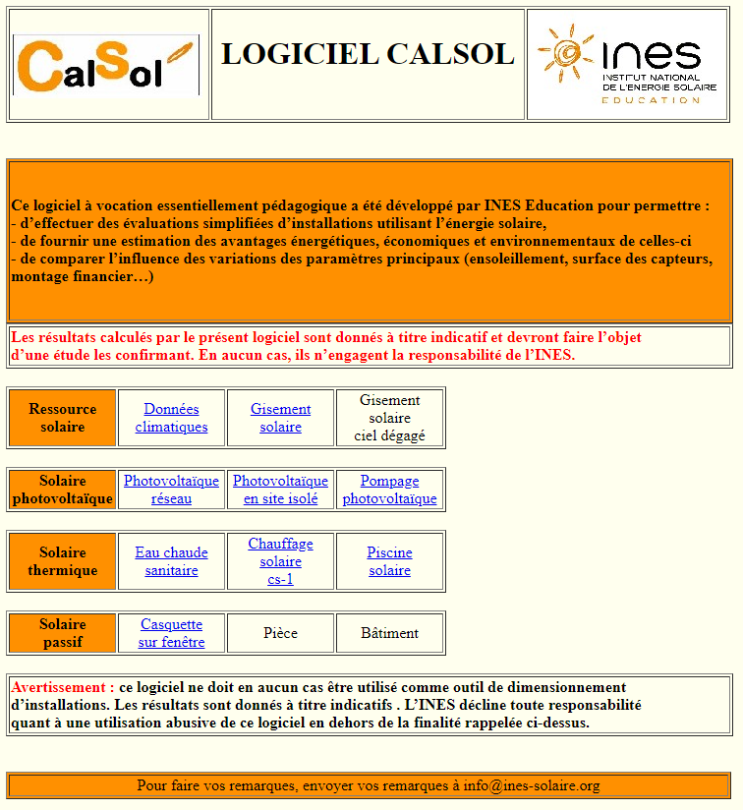
Logiciel CALSOL

Slide 5
Le calcul de la puissance réelle d’un panneau solaire
Si toutefois vous souhaitez jouer de la calculette, il faudra reconsidérer et croiser les trois facteurs suivants :
Le niveau d’ensoleillement de votre région (aussi appelé irradiation journalière) à déterminer à l’aide d’une carte, par exemple ici. Il s’exprime en Wh/m²/jour.
L’angle d’inclinaison des panneaux solaires : la production d’électricité est maximale si les rayons du soleil font un angle de 90° avec le panneau solaire à midi.
Les pertes ou hausses de température (par rapport au 25°C de la puissance « crête »).
En général, sachez que la puissance effective d’un panneau solaire est inférieure à celle réalisée dans les conditions idéales de la puissance « crête ».

Slide 6
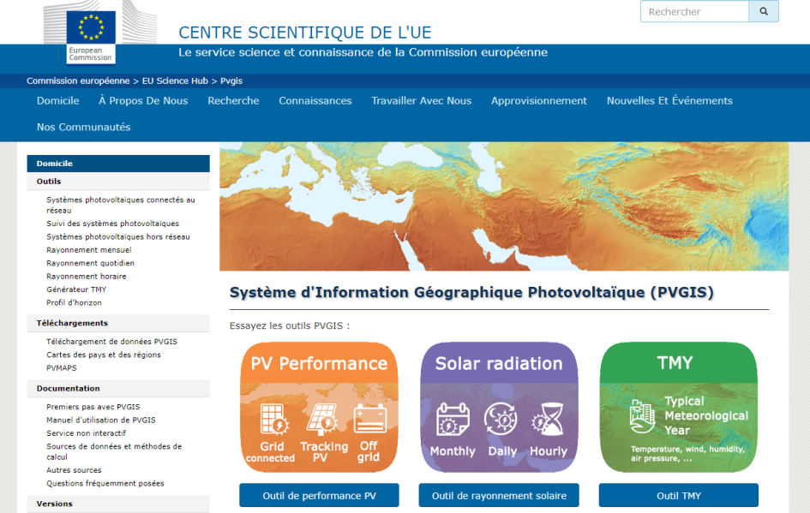

Slide 7


1CCST
Remarque : Sujet tiré de l’étude de cas (Epreuve E5) du BTS TC, session 2021. Le simulateur CALSOL prend en compte beaucoup plus de paramètres que le sujet d’origine. Mais pour un sujet d’examen il faut faire « simple » pour être abordable. Il s’avère que même en simplifiant le sujet peu d’étudiants ont traité cette question.
Note aux enseignants :
Si vous allez sur le site de Cararra, vous ne trouverez pas les panneaux SOLARWATT
Ils font la marque LG entres autres …

Slide 8
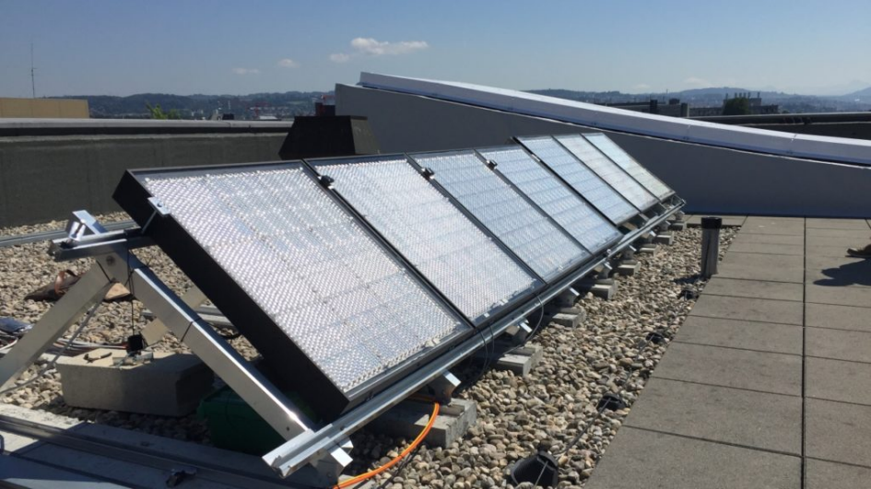

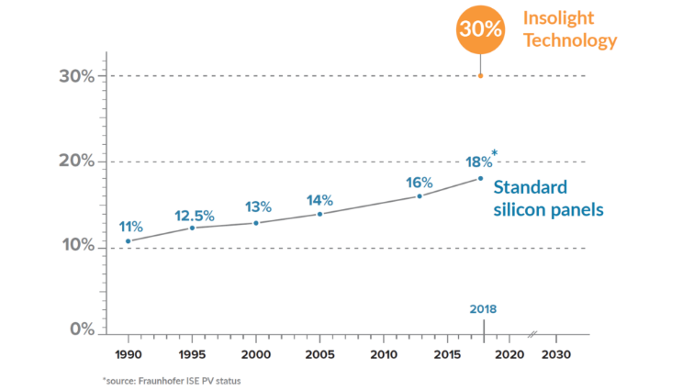
Nouveaux panneaux voltaïques INSOLIGHT
Innovation !!
Rendement de l’ordre de 37% au lieu de 15% avec des panneaux solaires classiques
Notes:
Insolight, une jeune pousse installée au parc de l’innovation de l’EPFL en Suisse, a réalisé un prototype de panneau photovoltaïque à concentration

Slide 9
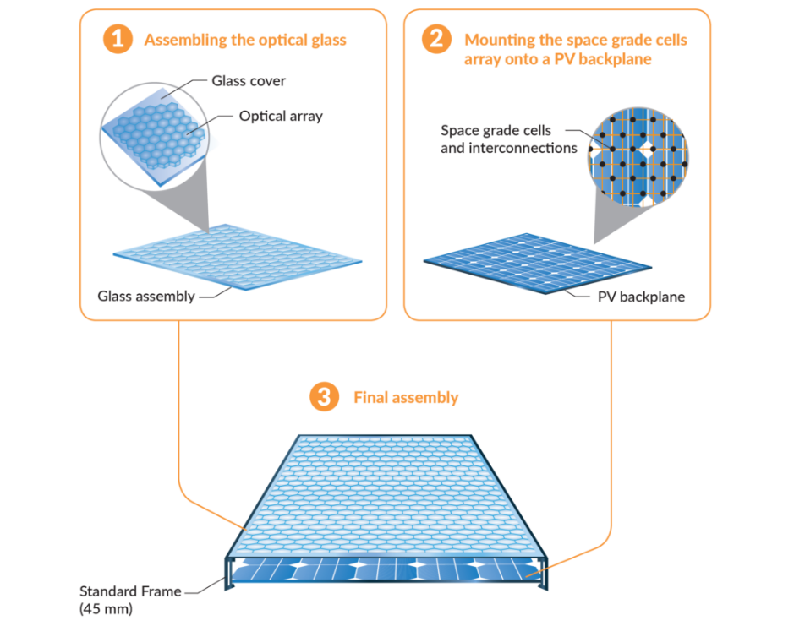

Slide 10
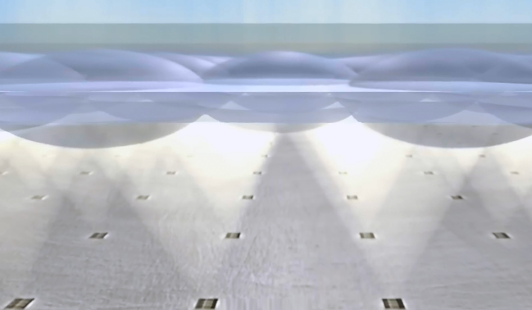
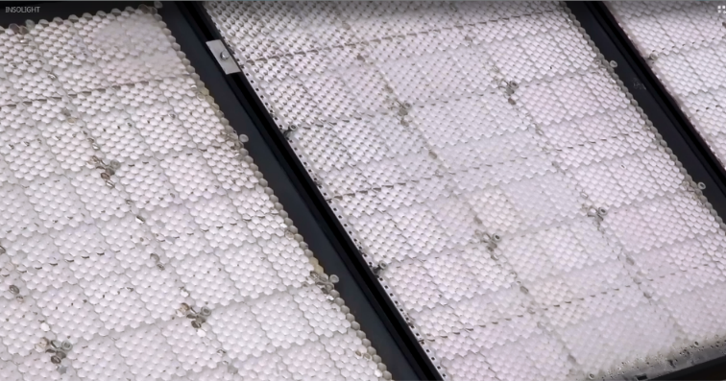
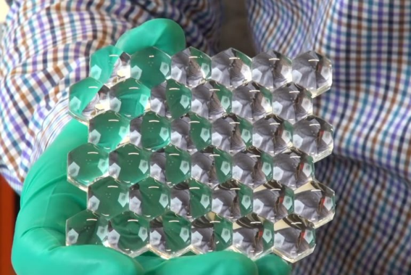
Nouveaux panneaux voltaïques INSOLIGHT
Cellules
Lentilles
Rendement de l’ordre de 37% au lieu de 15% avec des panneaux solaires classiques

Slide 11
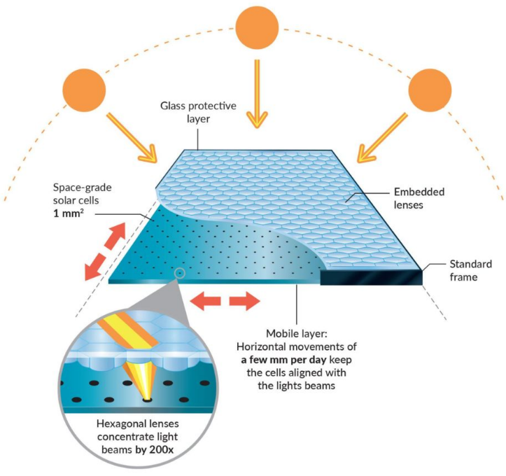
les panneaux Insolight sur le marché dès 2022
couche de protection en verre
cellules solaires de qualité spatiale
lentilles intégrées
Cadre standard
Couche mobile :
Les mouvements horizontaux de quelques mm par jour maintiennent les cellules alignées avec les faisceaux lumineux par 200x
Les lentilles hexagonales concentrent les faisceaux lumineux par 200x

Slide 12
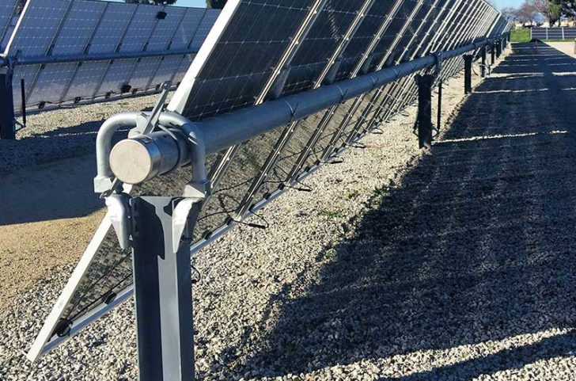
Autre innovation : Panneaux double face
Panneaux solaires à double face qui suivent le soleil produiraient 35 % d’énergie en plus et réduiraient le coût moyen de l’électricité de 16 %.

